Slide 1
Avance 2 – Sistema de Gestión de IP y MAC con Nmap y Pi-hole
Autor: Charlie Bailey Moya Carrera: Programación y Análisis de Sistemas — AIEP Concepción Profesor Guía: Víctor Valderrama Año: 2025
Fecha: 24-11-2025

Slide 2
Objetivo principal:
Desarrollar un prototipo funcional completo del sistema de gestión de red, integrando detección automática de dispositivos (Nmap), análisis de tráfico DNS (Pi-hole) y control por roles.
En este avance se logró:
Conexión a base de datos gestion_ip_mac_v2
Implementación del modelo MVC
Validaciones, autenticación y control de acceso
Integración total de los módulos principales

Slide 3
Módulos implementados
1. Login y Roles de Usuario
Controla permisos (lector, operador, administrador).
2. Dashboard General
Muestras métricas de red y DNS en tiempo real.
3. Escaneo de Red (Nmap)
Detecta IP, MAC y nombre de host automáticamente.
4. Importación DNS (Pi-hole)
Lee pihole.log, registra dominios y tipos de consulta.
5. Gestión de Dispositivos (CRUD)
Alta, edición y eliminación con validación de MAC.

Slide 4
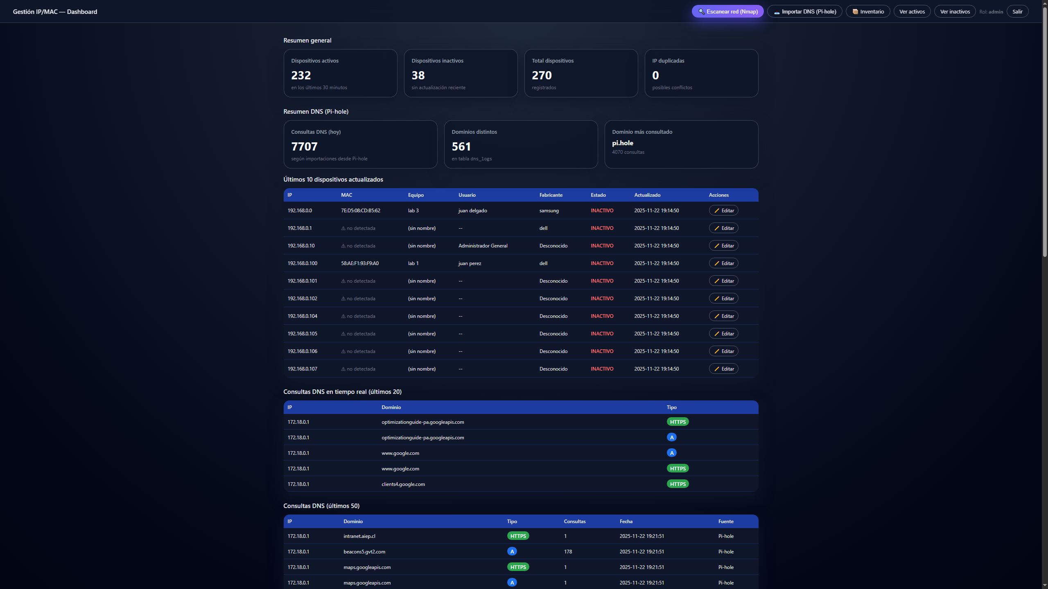
Login y Roles de Usuario
Controla permisos (lector, operador, administrador).

Slide 5
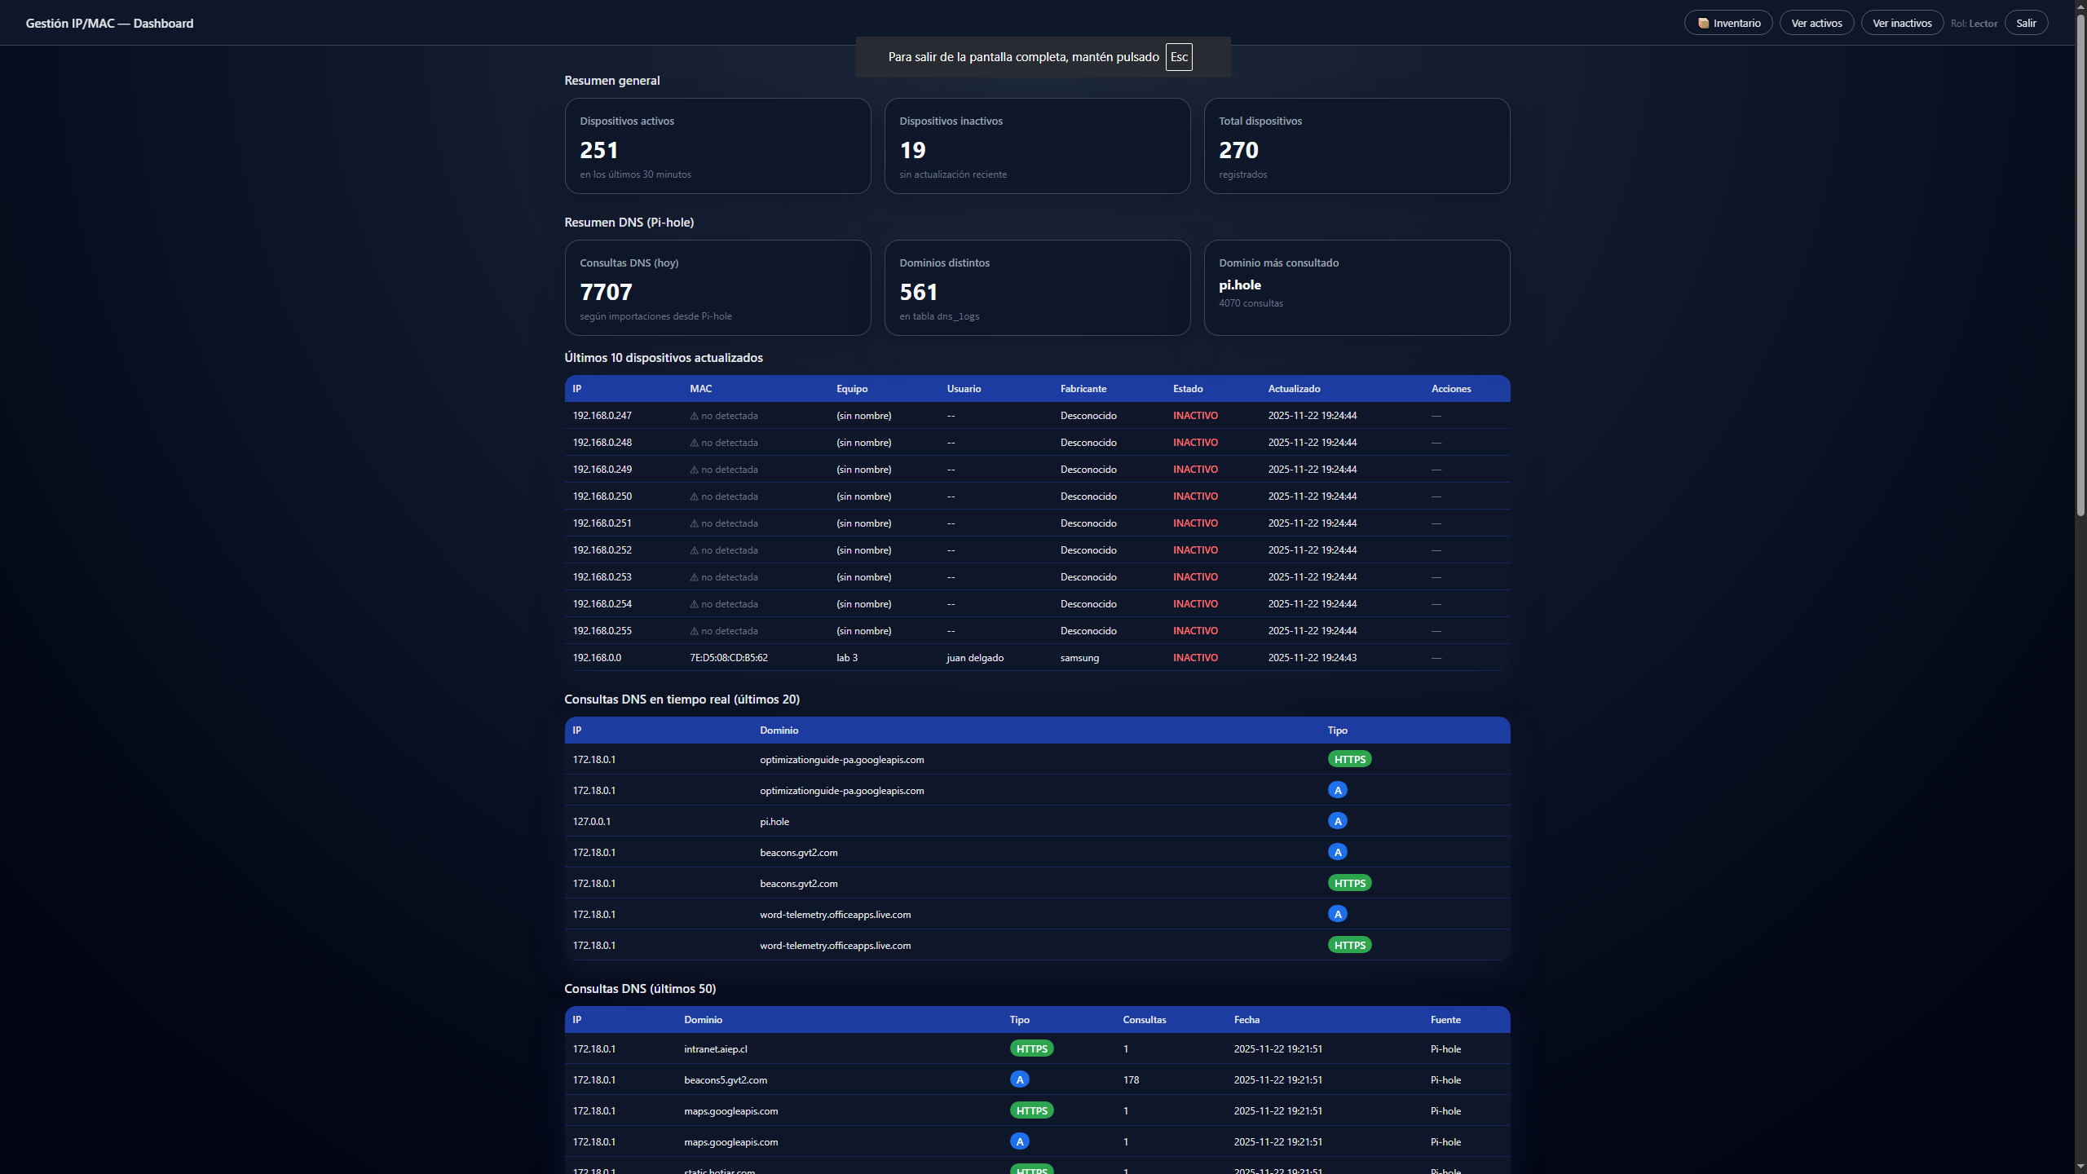

Slide 6
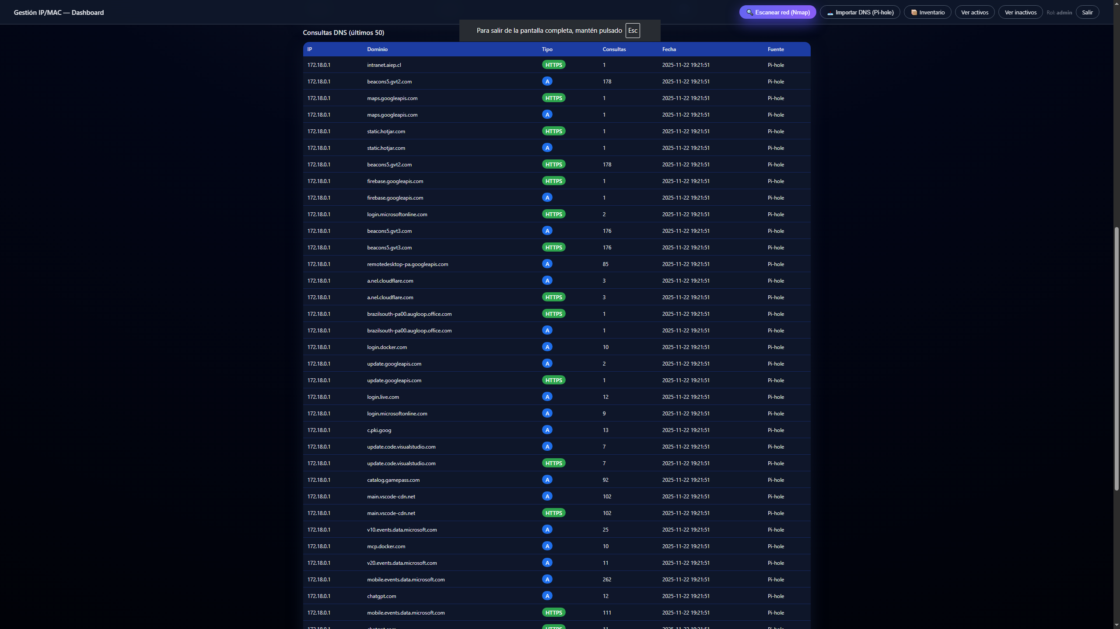

Slide 7
Reportes y Visualización
Incluye:
Tablas dinámicas y métricas diarias
Dashboard con estilo oscuro uniforme
Contador de dispositivos activos/inactivos
Dominios más consultados y total de consultas del día

Slide 8

Prueba exploratoria
Pruebas realizadas:
ID Módulo Condición Resultado Estado
P1 Dispositivo Guardar equipo con IP válida Registro exitoso OK
P2 Dispositivo MAC incompleta Mensaje de error ✅ OK
P3 Pi-hole Log no disponible Error controlado ✅ OK
P4 Dashboard Importación sin duplicados Sin errores ✅ OK
P5 Roles Bloqueo a lector Acceso restringido ✅ OK

Slide 10
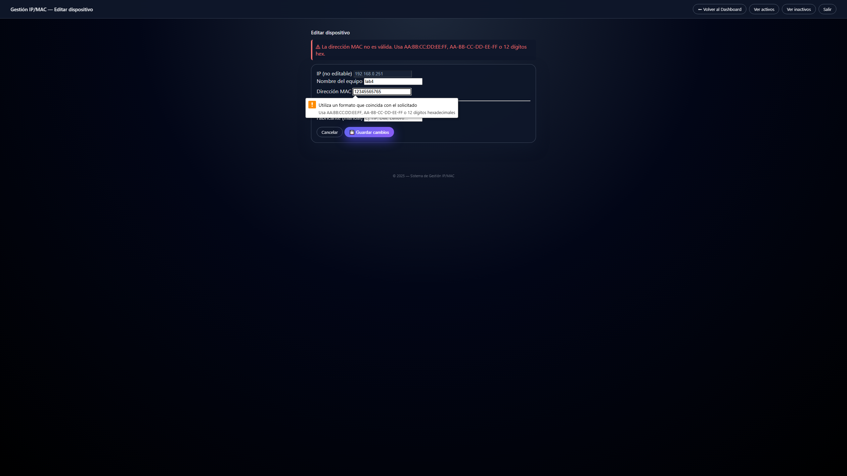

Slide 11
Errores corregidos
Validación de MAC incompleta (normalización AA:BB:CC:DD:EE:FF).
Manejo de errores en scan.php y import_pihole.php.
Prevención de duplicados en dns_logs con índice único uq_dnslogs_dia.

Slide 12
Conclusión y próximos pasos
Conclusión:
El sistema se encuentra funcional en entorno local con conexión completa y control de roles.
Próximos pasos:
🚀 Próximos pasos:
Completar plan de pruebas unitarias y de integración, incluyendo resultados y evidencias.
Actualizar trazabilidad RF ↔ Casos de prueba para reflejar la cobertura total de requerimientos.
Registrar en GitHub los Issues corregidos y mejoras aplicadas, manteniendo un control de cambios documentado.
Optimizar la interfaz visual y el rendimiento del dashboard, incorporando métricas diarias y validaciones adicionales.

Slide 13
Repositorio y evidencias
Repositorio GitHub:
📎 https://github.com/charli-hash/gestion-ip-mac-redes
Carpeta Avance 3:
Incluye:
Documento Word (Informe Avance 3)
Presentación PPT
Capturas del sistema

